Slide 1
Participatietraject
De burger laten meebeslissen over de laadlocaties

Slide 2
Dank voor uw intereesse in het gebruik van de participatietool aangeboden door EVtools. Deze tool helpt bij het realiseren van interactie tussen verschillende belanghebbenden bij het plaatsen van publieke laadpalen.
Hierdoor verbeteren we de doorlooptijd van en het draagvlak voor de plaatsing van de laadpalen.
Met vriendelijke groet,
Tim van Beek
Pilotenstraat 18-D E administratie@evconsult.nl IBAN Nederland NL55 TRIO 0254674488
1059 CJ Amsterdam W www.evtools.nl BTW NL851411897B01
Nederland KvK 54711088

Slide 3
Hoe een klant van ons het omschreef
"In Heerlen krijgen we vaker commentaar op het verkeersbesluit voor een laadlocatie of zelfs pas als de laadpaal wordt geplaatst. Dat wilden we voor zijn, door mensen vooraf bij de locatiekeuze te betrekken. De proactieve aanpak (participatieaanpak red.) is daarvoor heel geschikt.
De plankaart plus de communicatieaanpak helpen om de reacties op een toegankelijke manier via één loket te verzamelen gedurende een korte periode.
We kunnen dus betere locaties selecteren en er zijn minder bezwaren achteraf omdat mensen eerder en beter op de hoogte zijn."

Slide 4
Plankaarten afgerond. Wat nu?
EV-prognose
Beheer, Onderhoud
& Monitoring
Afgerond:
EV-prognose + plankaart
Breed gedragen plaatsingscriteria
Plankaart met geschikte locaties tot 2025 / 2027
Uitdaging:
Betrekken van inwoners, ondernemers en andere belanghebbenden bij plaatsing toekomstige laadlocaties
Plankaart
Realisatie
Participatietraject
Verzamelverkeersbesluit
= afgrond
= mogelijke vervolgstappen

Slide 5
Aanleiding
Participatie door burgers, een belangrijke meerwaarde in de integrale aanpak voor plaatsen van publieke laadinfrastructuur
Het plaatsen van laadpalen in de publieke ruimte is een complex proces. Bovendien hebben locatiekeuzes vaak direct invloed op inwoners en andere belanghebbenden zoals ondernemers. Zeker nu het aantal laadpalen de komende jaren verder en sterk zal toenemen. De omgevingswet vraagt gemeenten om deze doelgroep meer ruimte en inspraak te geven op keuzes die impact op hen hebben.
Na het opstellen van de plankaarten is er binnen gemeenten vaak behoefte om de locaties voor laadpalen te delen met inwoners en andere belanghebbenden. Ook heeft de gemeente behoefte om op een gestructureerde wijze reacties op locatievoorstellen te ontvangen.
Door een participatietraject te doorlopen wordt de complexiteit, de doorlooptijd en ook de kwaliteit van de laadlocaties positief beïnvloed. Daarnaast ontstaat meer draagvlak voor de laadlocaties en laten de ervaringen in fase 1 zien dat er ook significant minder bezwaren worden ingediend tijdens de publicatie van het verkeersbesluit (fase 2).

Slide 6
Onze oplossing
Participatietool & participatietraject
Wij bieden aan uw gemeente een participatietool aan waarmee u als gemeente een plankaart met toekomstige laadlocaties met uw inwoners en andere belanghebbenden kunt delen. Met de inspraak van deze doelgroep komt u als gemeente tot een gedragen plankaart.
Wanneer er behoefte aan is, kunt u worden ontzorgd tijdens het participatietraject. Wij zorgen voor ondersteuning bij interne en externe communicatie. Ook passen ook het laadnetwerk zo optimaal mogelijk aan naar de lokale wensen en eisen van de gemeente, de bewoners, ondernemers en andere belanghebbenden.
De participatietool levert voordeel op voor zowel de gemeenten, de EV-rijders, bewoners en de exploitant doordat de complexiteit, de doorlooptijd en de kwaliteit van de laadlocaties positief worden beïnvloed.

Slide 7
Ons aanbod
Wij bieden u de keuze uit drie trajecten
Prijzen zijn éénmalig en bieden toegang voor één jaar
1. Gebruik van de tool Basisversie
2. Gebruik van de tool Proversie
3. Ontzorging
Participatietool geïntegreerd in de Mapsomgeving
Zeer geschikt voor de gemeente die voldoende capaciteit en kennis heeft om vragen te beantwoorden en locaties te wijzigen in de plankaart.
Hulp en begeleiding is niet nodig en is dus geen onderdeel van deze optie.
Participatietool geïntegreerd in de Mapsomgeving
Participatie inwoner en verwerking door de gemeente gemakkelijker
Zeer geschikt voor de gemeente die voldoende capaciteit en kennis heeft om vragen te beantwoorden en locaties te wijzigen in de plankaart.
Hulp en begeleiding is niet nodig en dus geen onderdeel van deze optie.
Participatieportaal geïntegreerd in de Mapsomgeving & participatietraject
Alle voordelen van de proversie + ondersteuning bij communicatie. Op basis van vragen en reacties passen we locaties aan om te komen tot een optimaal laadnetwerk voor de gemeente.
Geschikt voor gemeenten die veel laadpalen gaan plaatsen, veel reacties van de bewoners verwachten en hulp nodig hebben bij het communiceren en optimaliseren van de plankaart.
Indien u voor ontzorging kiest, koppelen wij u aan Het EnergieBureau.

Slide 8
Customer journey participant
De participant ziet een welkomstbericht wanneer hij/zij op de website terechtkomt. U kunt zelf bepalen welke informatie u in dit welkomstbericht deelt. Dit bericht tonen zowel bij de basis- als bij de proversie.

Slide 9
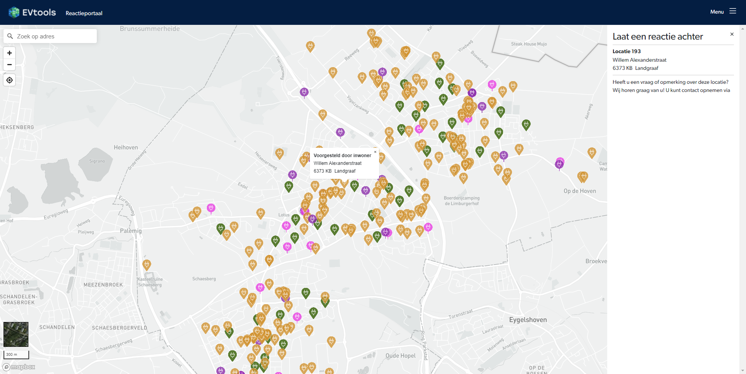
Customer journey participant basisversie
De participant ziet na het welkomstbericht de ingetekende laadlocaties. Wanneer hij of zij op een laadpaal klikt, verschijnt er rechts in het scherm een strook met tekst naar keuze. Hierin kunt u aangeven op welke manier de participant feedback kan geven op de ingetekende locaties.

Slide 10
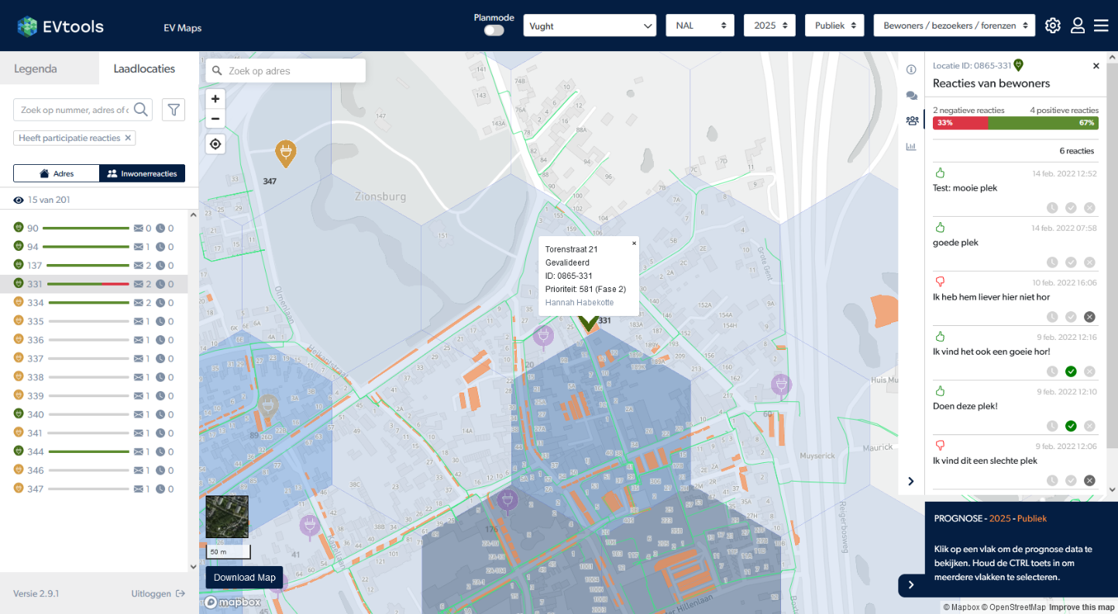
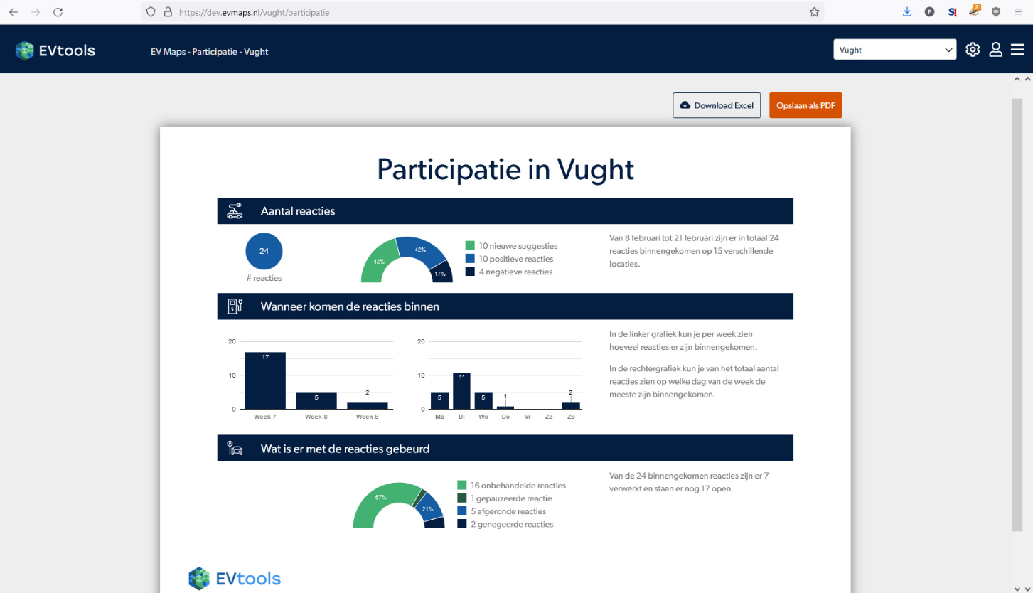
Customer journey participant proversie
Bij aanschaf van de proversie wordt een automatische analyse uitgevoerd van de ingestuurde feedback. U vindt een overview van alle resultaten geïntegreerd in Maps en downloadbaar als PDF (zie rechterafbeelding). Ook kunt u per locatie alle ontvangen feedback gemakkelijk bekijken (zie linkerafbeelding).

Slide 11
Planning op hoofdlijnen
Ontzorging
Opdracht
Afronding
Kick-off
Voorbereiding en communicatie
(2 weken)
Participatieportaal online (4 weken)
Verwerken reacties in plankaart
(3 weken)

Slide 12
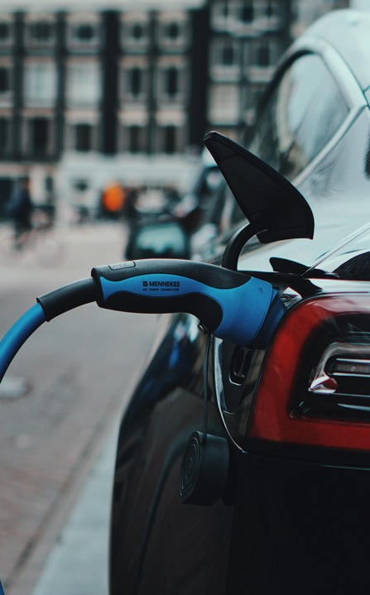
Vragen? Aan de slag? Ivo Jak staat u graag te woord
Ivo Jak
+31 6 25 64 52 28
i.jak@evconsult.nl
www.evtools.nl

